Slide 1







TRƯỜNG TIỂU HỌC TỨ CƯỜNG
CHÀO MỪNG QUÝ THẦY CÔ
VỀ DỰ GIỜ THĂM LỚP
Môn Tiếng Việt lớp 3
BÀI ĐỌC 4: HAI BÀN TAY EM (T1)
Giáo viên: Vũ Thị Hoa
Lớp: 3E

Slide 2


Slide 3
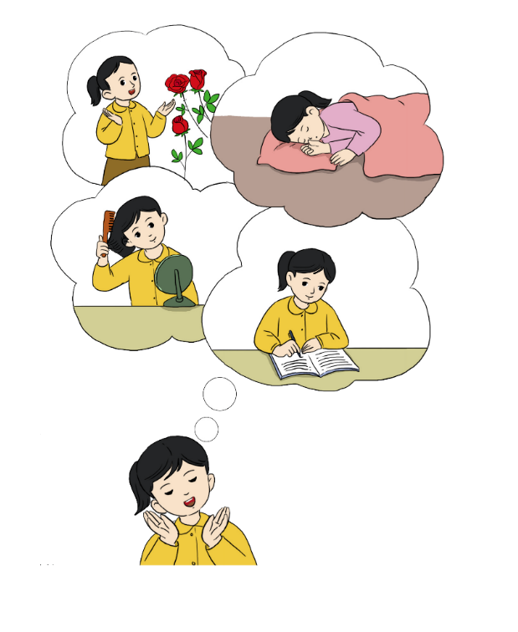
Hai bàn tay em
(Trích)
Hai bàn tay em
Như hoa đầu cành
Hoa hồng hồng nụ
Cánh tròn ngón xinh.
Đêm em nằm ngủ
Hai hoa ngủ cùng
Hoa thì bên má
Hoa ấp cạnh lòng.
Tay em đánh răng
Răng trắng hoa nhài
Tay em chải tóc
Tóc ngời ánh mai.
Giờ em ngồi học
Bàn tay siêng năng
Nở hoa trên giấy
Từng hàng giăng giăng.
Có khi một mình
Nhìn tay thủ thỉ:
- Em yêu em quý
Hai bàn tay em.
HUY CẬN

Slide 4
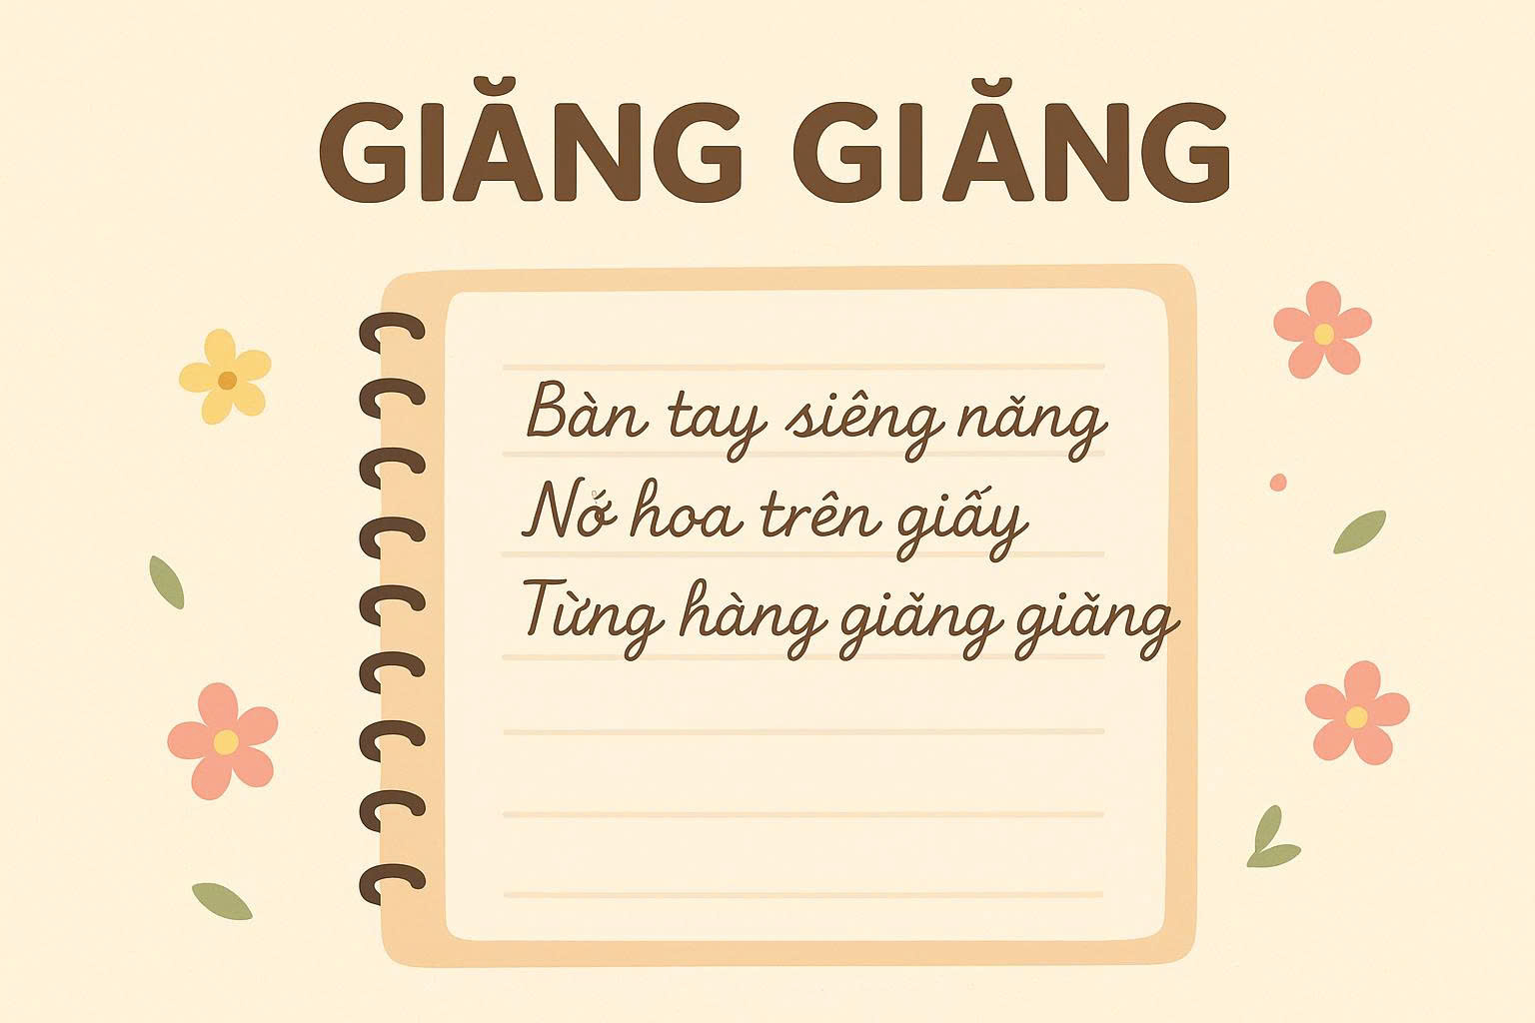
siêng năng,
giăng giăng,
thủ thỉ,
ngón xinh,
chải tóc
Có khi một mình/
Nhìn tay thủ thỉ: /
- Em yêu / em quý/
Hai bàn tay em.//
Có khi một mình
Nhìn tay thủ thỉ:
- Em yêu em quý
Hai bàn tay em.

Slide 5
Hai bàn tay em
(Trích)
Hai bàn tay em
Như hoa đầu cành
Hoa hồng hồng nụ
Cánh tròn ngón xinh.
Đêm em nằm ngủ
Hai hoa ngủ cùng
Hoa thì bên má
Hoa ấp cạnh lòng.
Tay em đánh răng
Răng trắng hoa nhài
Tay em chải tóc
Tóc ngời ánh mai.
Giờ em ngồi học
Bàn tay siêng năng
Nở hoa trên giấy
Từng hàng giăng giăng.
Có khi một mình
Nhìn tay thủ thỉ:
- Em yêu em quý
Hai bàn tay em.
HUY CẬN

Slide 6

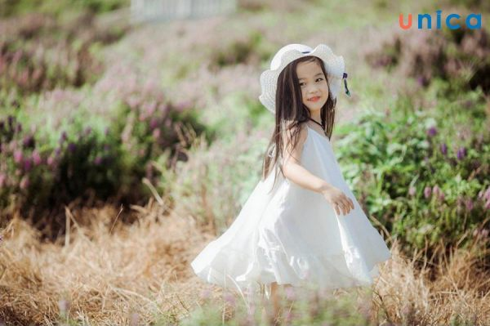
Ánh mai: ánh sáng buổi sớm

Slide 7
Câu 1: Hai bàn tay của bạn nhỏ đẹp như thế nào?
Hai bàn tay của bạn nhỏ đẹp như nụ hoa hồng.
Câu 2: Hai bàn tay thân thiết với bạn nhỏ như thế nào?
Hai bàn tay ngủ cùng bạn nhỏ, một tay ấp lên má bạn, một tay ấp cạnh người bạn.

Slide 8
Câu 3: Hằng ngày, hai bàn tay làm những việc gì?
Hai bàn tay giúp bạn nhỏ đánh răng, viết chữ.
Câu 4: Khổ thơ nào cho biết bạn nhỏ rất yêu quý hai bàn tay của mình?
Khổ thơ 5 cho biết bạn nhỏ rất yêu quý hai bàn tay của mình:
Có khi một mình
Nhìn tay thủ thỉ:
-Em yêu em quý
Hai bàn tay em.

Slide 9

NỘI DUNG
Hai bàn tay là bạn của em. Hai bàn tay rất đẹp, rất dễ thương, rất có ích và đáng yêu. Nhà thơ Huy Cận gọi hai bàn tay ấy là hai bông hoa. Vì vậy mà bốn khổ thơ đầu trong bài thơ của ông đều lặp lại ít nhất một lần từ hoa.

Slide 10

XIN CHÂN THÀNH CẢM ƠN
QUÝ THẦY CÔ GIÁO VÀ CÁC EM
Notes:
10

